Slide 1
SILVER DATA LAB
BESCHÄFTIGUNG UND SOZIALPOLITIK
EU-Regionen unterscheiden sich bei der Beschäftigungsquote viel stärker als die Länder
Die Beschäftigung in der EU erreichte 2025 76,1 %, 1,9 Punkte unter dem Ziel für 2030. Welche Länder führen und wo der Abstand zwischen Regionen am größten ist.
Silver Data Lab Research Desk · Statistische Analyse
Berichtszeitraum 2025 · Zuletzt aktualisiert 2026-10-22
silverdatalab.com/de/studien/regionale-beschaeftigungsquoten-in-der-eu
Notes:
EU-Regionen unterscheiden sich bei der Beschäftigungsquote viel stärker als die Länder
Die Beschäftigung in der EU erreichte 2025 76,1 %, 1,9 Punkte unter dem Ziel für 2030. Welche Länder führen und wo der Abstand zwischen Regionen am größten ist.
Zuletzt aktualisiert 2026-10-22
silverdatalab.com/de/studien/regionale-beschaeftigungsquoten-in-der-eu

Slide 2
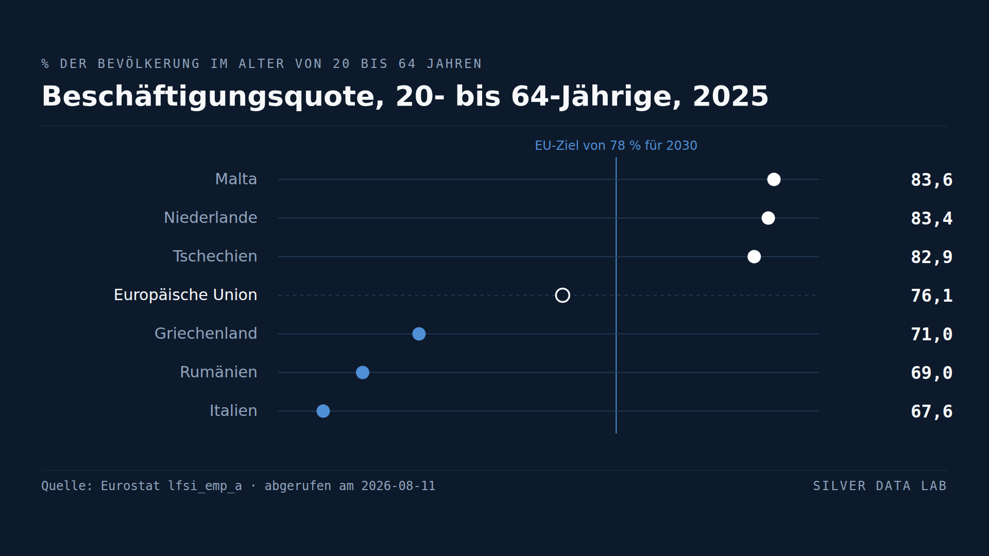
Notes:
Beschäftigungsquote der 20- bis 64-Jährigen 2025, höchste und niedrigste EU-Mitgliedstaaten: Malta 83,6 %, die Niederlande 83,4 % und Tschechien 82,9 % über dem EU-Durchschnitt von 76,1 %, und Griechenland 71,0 %, Rumänien 69,0 % und Italien 67,6 % darunter, alle gelesen gegen das EU-Ziel von 78 % für 2030.

Slide 3
BESCHÄFTIGUNG UND SOZIALPOLITIK
Wichtigste Zahlen
76,1 %
Das Ziel von 78 % für 2030 ist 1,9 Prozentpunkte entfernt, nach einem Zuwachs von 0,4 Punkten im letzten Jahr.
Der 20- bis 64-Jährigen waren 2025 EU-weit erwerbstätig, das sind 197,8 Millionen Menschen — der höchste Wert seit Beginn der Reihe 2009.
Malta führt mit 83,6 % und Italien liegt mit 67,6 % zurück, eine Spanne von 16,0 Prozentpunkten zwischen dem höchsten und dem niedrigsten Mitgliedstaat.
Italiens Position ist eine Frage des Geschlechts: Mit 58,0 % verzeichnen italienische Frauen die niedrigste Frauenbeschäftigungsquote der Union, und der Abstand von 19,1 Punkten zu italienischen Männern ist der größte in der EU.
Notes:
Die regionalen Abstände sind weit größer als die nationalen: 36,9 Punkte zwischen der höchsten Region und der niedrigsten vergleichbaren im Jahr 2025, gegenüber 16,0 Punkten zwischen den Mitgliedstaaten.

Slide 4
BESCHÄFTIGUNG UND SOZIALPOLITIK
Beschäftigungsquote, 20- bis 64-Jährige, 2025
Beschäftigungsquote (%)
Notes:
Beschäftigungsquote, 20- bis 64-Jährige, 2025
Beschäftigungsquote (%)
Three highest and three lowest of the 27 EU Member States, with the EU aggregate for reference. The 2030 EU target is 78.0%.
Quelle: lfsi_emp_a

Slide 5
BESCHÄFTIGUNG UND SOZIALPOLITIK
Beschäftigungsquote nach NUTS-2-Region, 20- bis 64-Jährige, 2025
Beschäftigungsquote (%)
Mayotte liegt mit 36,9 % unter jeder gezeigten Region und ist hier ausgenommen: Es wird über eine gesonderte Jahreserhebung abgedeckt, was es mit dem Rest der Reihe nicht unmittelbar vergleichbar macht.
Notes:
Beschäftigungsquote nach NUTS-2-Region, 20- bis 64-Jährige, 2025
Beschäftigungsquote (%)
Three highest and three lowest of the 244 EU regions with a published value, with the EU aggregate for reference.
Quelle: lfst_r_lfe2emprtn

Slide 6
BESCHÄFTIGUNG UND SOZIALPOLITIK
Was diese Zahlen nicht zeigen
1
Eine Region widerlegt die einfache Fassung der Rangfolge
Mayotte verzeichnet 2025 36,9 %, unter jeder oben genannten Region. Es ist hier aus der Rangfolge ausgenommen, weil Eurostat es über eine gesonderte Jahreserhebung abdeckt, was es mit dem Rest der Reihe nicht unmittelbar vergleichbar macht. Die Kennzeichnung abweichender Definition, die Mayotte ebenfalls trägt, ist nicht der Grund und könnte es nicht sein: 46 der 244 Regionen tragen sie, darunter jede französische und jede spanische Region. Die Ausnahme ist berechtigt; sie unausgesprochen zu lassen wäre es nicht. Ohne diese Einschränkung als „die drei niedrigsten Regionen der EU“ gelesen, ist die Aussage falsch.

Slide 7
BESCHÄFTIGUNG UND SOZIALPOLITIK
Was diese Zahlen nicht zeigen
2
Ergebnisse vor und nach 2021 sind nicht vollständig vergleichbar
Ein Bruch der Reihe fällt auf den 1. Januar 2021 mit der Einführung des neuen Rahmens der EU-Arbeitskräfteerhebung. Vergleiche über dieses Datum hinweg — einschließlich des oben genannten Ausgangspunkts 2009 und des dort genannten Jahrzehnts von Zuwächsen — sind von diesem Bruch betroffen und sollten als Größenordnung und nicht als genauer Abstand gelesen werden. Für 2024 ist ein zweiter Bruch gekennzeichnet, der viel weniger weit reicht: in jeder französischen und jeder bulgarischen Region, 33 der 244 Werte. Keiner der Werte für 2025 trägt einen Hinweis auf den Reihenbruch, sodass ein Vergleich zwischen 2024 und 2025 davon unberührt bleibt.
3
Regionale Werte richten sich nach dem Wohnort
Eurostat ordnet die regionale Beschäftigung nach der Region des üblichen Wohnsitzes zu, die vom Arbeitsort abweichen kann. In Ballungsräumen mit starkem Pendelverkehr bläht das die Wohnregionen um eine Stadt gegenüber der Stadt selbst auf, und es ist ein Messartefakt und kein Phänomen des Arbeitsmarkts. Es sollte nicht mit der realen Ausgrenzung verwechselt werden, die in den Indikatoren zu Jugend und NEET sichtbar ist.
4
Korsikas Werte sind als wenig zuverlässig gekennzeichnet
Die Stichprobe Korsikas ist zu klein für belastbare regionale Schätzungen, und Eurostat kennzeichnet seinen Wert entsprechend: 2025 ist Korsika die einzige der 244 Regionen, deren Wert dieses Kennzeichen trägt. Keine Zahl dieser Seite stützt sich darauf. Mayotte ist der gesonderte Fall oben: Sein Wert wird nur genannt, um zu sagen, warum die Region ausgenommen ist, nie um eine Aussage zu stützen.

Slide 8
BESCHÄFTIGUNG UND SOZIALPOLITIK
Methodische Anmerkung
Die Beschäftigungsquote ist der Anteil der Bevölkerung im Alter von 20 bis 64 Jahren, der erwerbstätig ist. Der Nenner ist die Gesamtbevölkerung dieser Altersgruppe und nicht die Erwerbsbevölkerung — eine Quote von 76,1 % bedeutet nicht, dass 23,9 % arbeitslos sind, denn der Rest umfasst Studierende, pflegende Angehörige, Langzeitkranke und Frühverrentete.
Die Altersgruppe ist durchgehend 20 bis 64 Jahre, die Gruppe, auf der das EU-Ziel für 2030 definiert ist. Eurostats Standardansicht für den regionalen Datensatz ist 15 bis 64 Jahre und ergibt rund fünf Punkte niedrigere Werte; die beiden sind nicht austauschbar. Beide hier verwendeten Datenabzüge sind unter data/eurostat/ mit ihren Filtern archiviert, sodass jede Zahl dieser Seite gegen die Datei geprüft werden kann, aus der sie stammt. Nationale und regionale Werte beziehen sich beide auf 2025, das in beiden Reihen jeweils letzte vollständige Jahr.
Der nationale Abruf enthält die gesamte veröffentlichte Reihe und beide Einheiten, in denen der Indikator veröffentlicht wird, die Quote und die Personenzahl, sodass die 197,8 Millionen, die für 2009 verzeichneten 67,3 % und die Zuwächse des letzten Jahrzehnts aus derselben Datei gelesen werden wie die Quoten für 2025. Die eigene Reihe des EU-Aggregats beginnt 2009, und ebenso die Reihe jedes Mitgliedstaats außer Frankreich, die bis 2003 zurückreicht, und Schweden, die bis 2005 zurückreicht.
Der Abstand zwischen einem Land und dem EU-Aggregat wird, wo immer er auftaucht, von Silver Data Lab durch Subtraktion abgeleitet und als abgeleitet gekennzeichnet. Ebenso jede andere Anzahl, jede Spanne, jeder Abstand und jeder mittlere Wert auf dieser Seite: die Abstände zum Ziel für 2030, die regionale Spanne, die Zahl der Mitgliedstaaten und die der Regionen sowie die Zahl der gekennzeichneten Werte. Eurostat veröffentlicht nichts davon.

Slide 9
QUELLDATEN
EU-Regionen unterscheiden sich bei der Beschäftigungsquote viel stärker als die Länder
Employment and labour force by sex and age — annual data — Eurostat
Angewandte Filter: lfsi_emp_a · freq=A · indic_em=EMP_LFS · unit=PC_POP, THS_PER · age=Y20-64 · sex=T, F, M
Abgerufen am: 2026-10-22 · Quelle aktualisiert am: 2026-09-10 · https://doi.org/10.2908/lfsi_emp_a
Employment rates by educational attainment level, citizenship and NUTS 2 region — Eurostat
Angewandte Filter: lfst_r_lfe2emprtn · freq=A · citizen=TOTAL · isced11=TOTAL · age=Y20-64 · sex=T · unit=PC
Abgerufen am: 2026-09-11 · Quelle aktualisiert am: 2026-09-10 · https://doi.org/10.2908/lfst_r_lfe2emprtn
silverdatalab.com/de/studien/regionale-beschaeftigungsquoten-in-der-eu · CC BY 4.0

